Slide 1
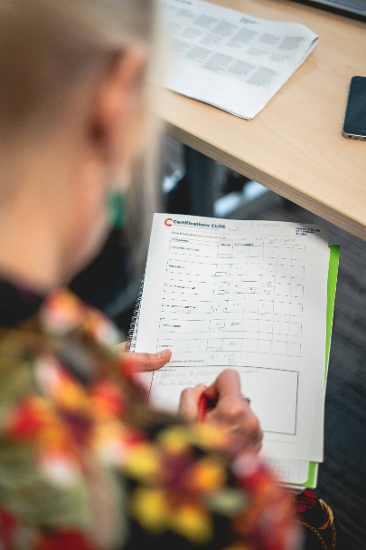
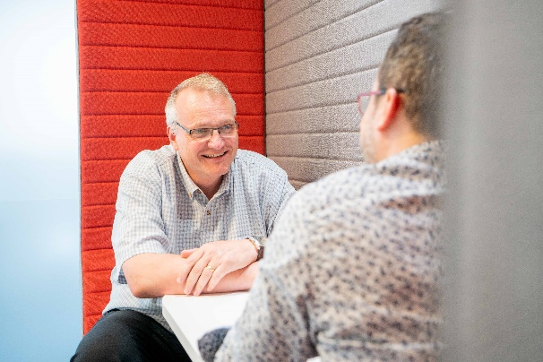

Slide 2
5langues

Slide 3
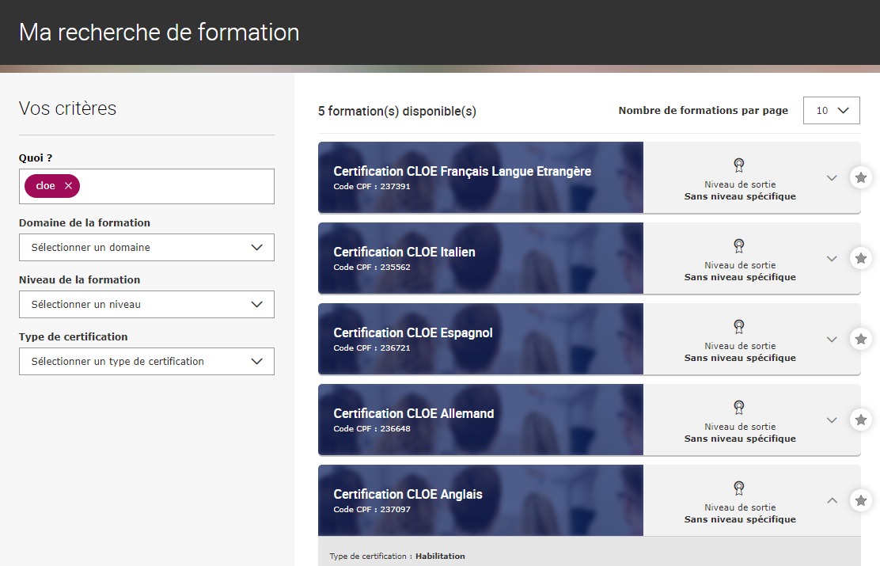
Inscrites CNCP – CPF ✓

Slide 4
Pourquoi CLOE ?
La valeur ajoutée pour le réseau
5 certifications propres au réseau CEL qui devient référence nationale
Valorisation des marques CCI et CEL
Maîtrise du processus du positionnement à la certification
Solutions ‘certification’ de proximité
Evaluation écrite et oral adaptée à notre approche pédagogique
Résultats immédiats et détaillés
Prix d’achat très attractif, fonds réinvestis dans le réseau CEL

Slide 5
Pourquoi CLOE ?
La valeur ajoutée pour le client
Certifications rapides et faciles à organiser partout en France
Garantie CCI France sur la qualité des certifications
Evaluation des réelles capacités à communiquer
Encadrement personnalisé de l’évaluation
Mises en situation générales, professionnelles ou spécifiques métier
Résultats immédiats et détaillés
Valorisation des compétences

Slide 6
L’évaluation écrite
50 questions en format CAT (Computer Adaptive Test)
Durée : 40 minutes en moyenne (temps de réponse limité par question et selon le questionnaire généré
Questionnaire évolutif par compétence :
10 questions de vocabulaire
10 questions de grammaire
10 questions sur les connaissances d’expressions
10 questions de compréhension de textes
10 questions de compréhension orale

Slide 7
Comment ça marche, l’écrit ?
Le candidat saisit son code d’accès sur cloe-cel.com, il est identifié grâce au lien vers son compte OSCAR
Il répond aux questions commençant par la partie ‘Vocabulaire’
La première question de chaque partie est 1 niveau supérieur à son projet OSCAR, pour chaque compétence le test est évolutif :
Vocabulaire
Grammaire
Expressions
Compréhension de textes
Le candidat voit son résultat en fin de test mais son CLOE n’est pas validé sans l’oral

Slide 8
L’évaluation orale
Le candidat est reçu individuellement par un Evaluateur CLOE (ou EC) , sans préparation préalable.
L’entretien de 15 minutes est organisé en 3 parties :
Questions d’introduction, 2-4 minutes
Mise en situation (vie courante, professionnelle ou spécifique métier), 4-6 minutes
Conversation (thème général, professionnel ou domaine spécifique), 4-6 minutes
Après l’entretien l’EC complète la fiche détaillée en ligne et le résultat est disponible immédiatement.

Slide 9
Comment ça marche, l’oral ?
A partir d’un ordinateur ou d’une tablette l’EC accède à la session organisée dans OSCAR. Il sélectionne le dossier du candidat, visualise le résultat de l’écrit et démarre l’oral.
L’EC suit un questionnement proposé selon une déclinaison par niveau. Il utilise ces questions ou en génère d’autres. Lors du déroulement de l’entretien il analyse de niveau oral par compétence :
Compréhension orale
Etendue et maîtrise de vocabulaire
Qualité de la syntaxe et de la structure grammaticale
Aisance communicative (fluidité et spontanéité en monologue)
Prononciation et intonation
Qualité de l’interaction (capacité à dialoguer)
Après l’entretien il met à jour le niveau détaillé et publie le résultat qui peut être téléchargé par le candidat ou imprimé et signé par le CEL

Slide 10
Schéma opérationnel 1
Commande de jeton via OSCAR
Planification de la formation et création du jeton pour le test écrit
Mail envoyé au planificateur avec liste des candidats et jetons pour chaque session
Notes:
OSCAR : Commande de token lors de l’organisation de la formation. Token attaché au projet du candidat. Plusieurs commandes par candidat possibles
CLOE : recherche candidat planifié. Si pas de token – commande via OSCAR
Token utilisé pour test écrit. Evaluateur recherche ensuite candidat dans CLOE pour

Slide 11
Comment ça marche, l’oral ?
Le candidat rentre son code sur la page web cloe-cel.com

Slide 12
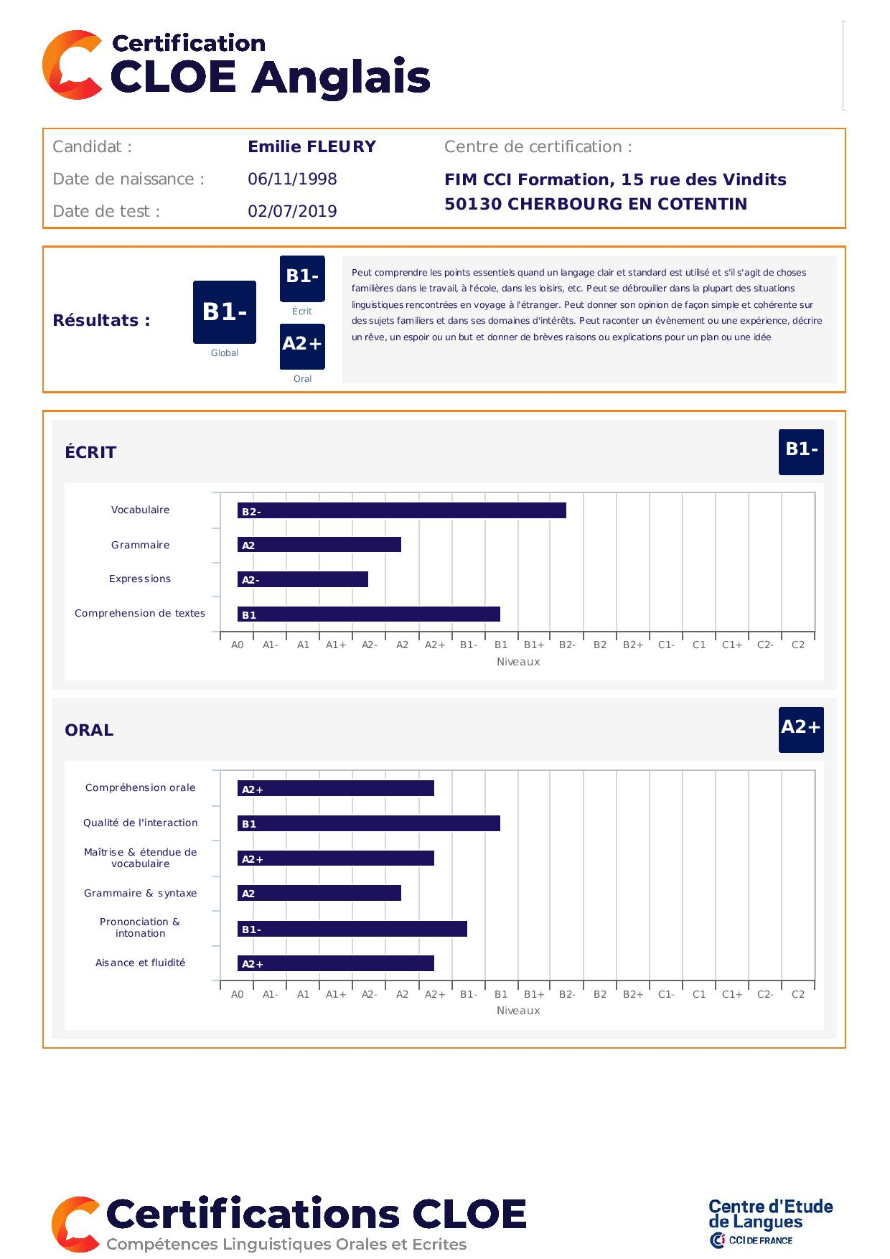
Résultats du test
Page 1
Identité candidat & session
Résultat global et écrit/oral
Résultats détaillés
Possibilité de signer & tamponner en pied de page

Slide 13
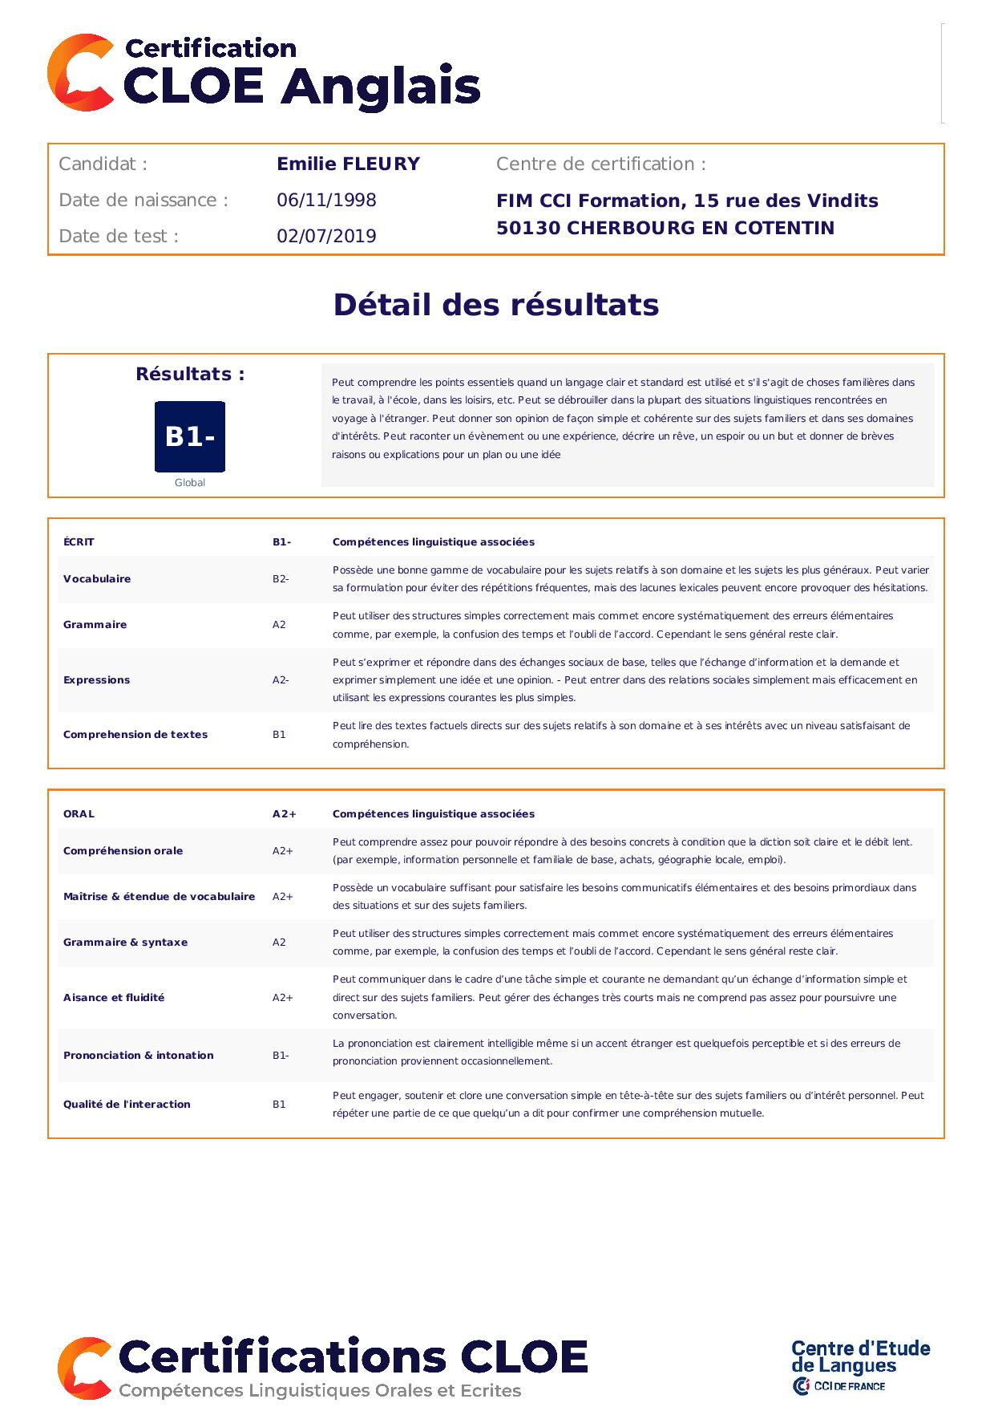
Résultats du test
Page 2
Rappel Identité candidat & session
Résultat global et compétences associées
Résultats détaillées & compétences associées

Slide 14
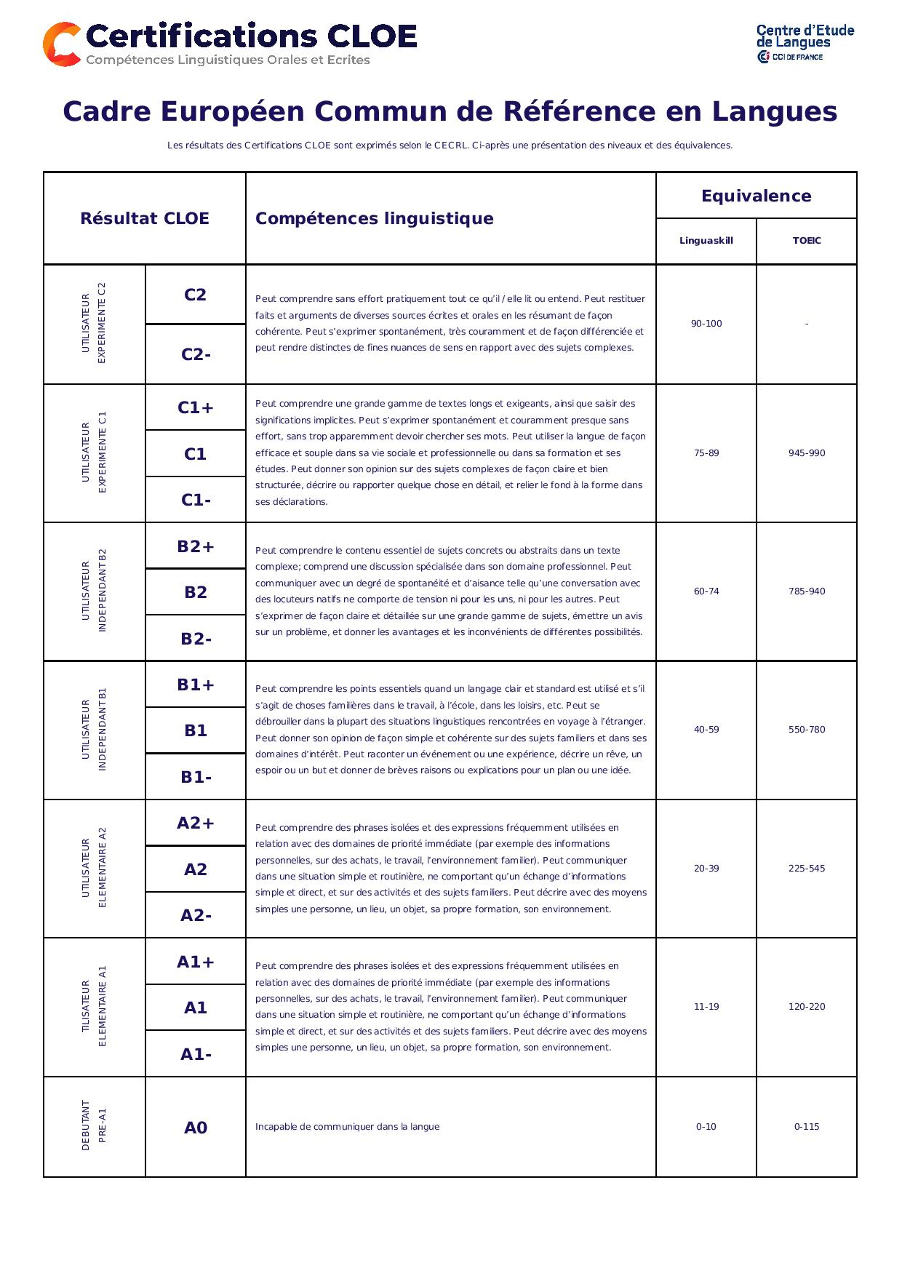
Résultats du test
Page 3
Présentation de la grille CECRL
Les sous-niveaux CLOE
Les équivalences TOEIC & Linguaskill*
*pour l’instant il s’agit des équivalences BULATS, un rectificatif est prévu pour tenir compte de la nouvelle échelle Linguaskill

Slide 15
En ligne
Les résultats globaux et détaillés
Un badge téléchargeable permettant de transmettre une preuve du résultat
Avec le code unique sur le site cloe-cel.com toute personne peut visualiser le résultat.

